Slide 1

2.2
消息写作的概述

Slide 2
消息的写作
•
写什么？ ——消息的内容
•
怎么写？ ——消息的结构

Slide 3

Evaluation Warning : The document was created with Spire.PDF for Python.
消息的写作
写什么？
消息的要素：5W+1H
When
Where
Who
What
Why
How
3

Slide 4
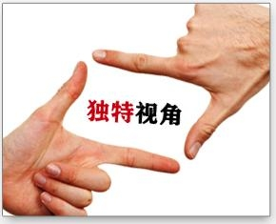
Evaluation Warning : The document was created with Spire.PDF for Python.
确定消息写作的角度
1、什么是新闻角度？
即新闻事件（事实）表现的着眼
点和侧重点，好的记者往往能选择
一个最能反映新闻主题的侧面作为
报道的切入点。
4

Slide 5
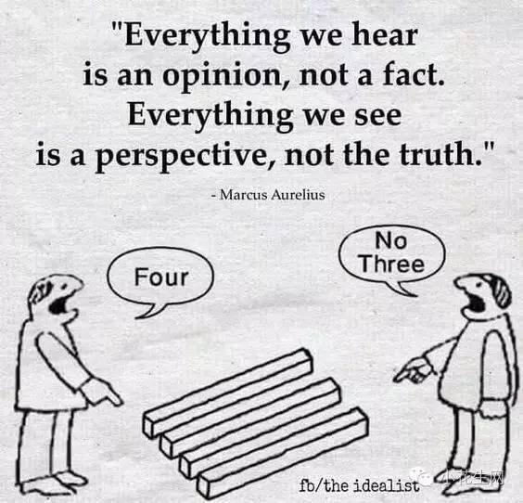
Evaluation Warning : The document was created with Spire.PDF for Python.
2、如何选择新闻角度？
•
要有独特的发现
•
要选择最有新闻价值的角度
•
要抓住最能体现新闻事实
个性特征的一两个要素
3、发掘新闻角度的技法
居高临下法
以小见大法
逆向思维法

Slide 6
居高临下写法示例：
背景介绍‌：某区民政局在区委区政府的大力支持下，以健全基层群众自治机制为目标，通过扩大有序参与、推进信息公开、加强议事协商、强化权力监督等措施，旨在推进国家治理体系和治理能力现代化。
‌具体事件‌：××社区作为城乡社区协商试点单位，通过居民议事的方式，成功化解了旧楼加装电梯等看似不可调和的社区矛盾，提升了居民的归属感和责任感，推动了有效协商，实现了“小事不出网格，大事不出社区”的治理效果。
‌全局分析‌：这一事件不仅体现了基层治理的创新和实践，也反映了国家治理体系和治理能力现代化进程中的基层实践。通过居民的自发参与和有效协商，实现了社区问题的解决，增强了居民的获得感和幸福感，同时也为国家治理体系和治理能力现代化提供了基层实践的样本。
通过这一示例，我们可以看到，新闻写作中的居高临下法要求记者不仅要报道事件本身，还要从全局的高度分析事件的意义和影响，为读者提供更深入的理解和分析。这种方法有助于提升新闻报道的深度和广度，使读者能够从更宏观的角度理解新闻事件‌。

Slide 7
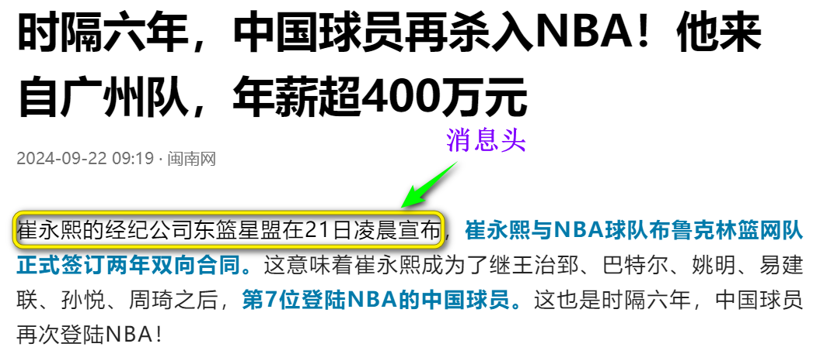
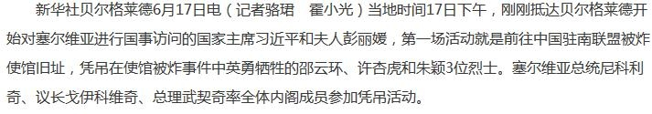
.
怎么写？
消息头
是消息文体的特有结构，是对消息发布单
位、地点、时间的说明，作用在于声明版权、注明
消息的结构组成：
消息的来源和发稿时间。
标题
通常写法：（据）某报/社某地某月某日电
本报某地某月某日讯
消息头
本台消息
导语
主体
习近平和彭丽媛凭吊在我国驻南联盟使馆被炸事件中英勇牺牲的烈士
结尾
6

Slide 8
消息的结构形式：
•
消息的经典结构形式：
倒金字塔结构
•
消息的其他结构形式：
悬念式结构（
金字塔结构）
时间顺序式结构

Slide 9
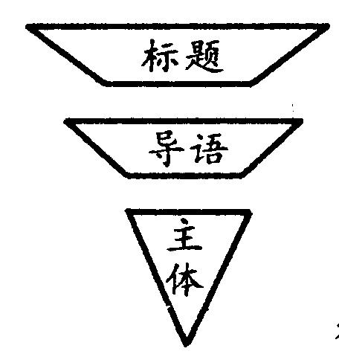
•
消息的经典结构形式：倒金字塔
最重要的事实
次要的事实
更次要的事实
细节
8

Slide 10
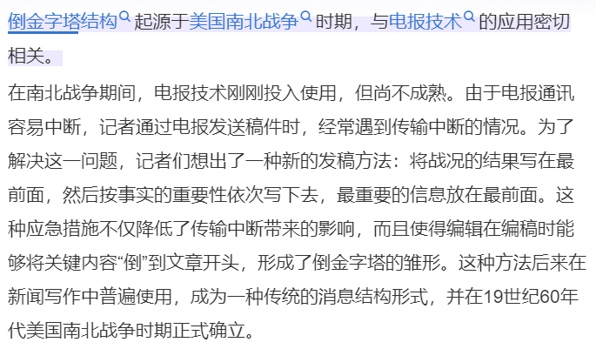
倒金字塔来源
9

Slide 11
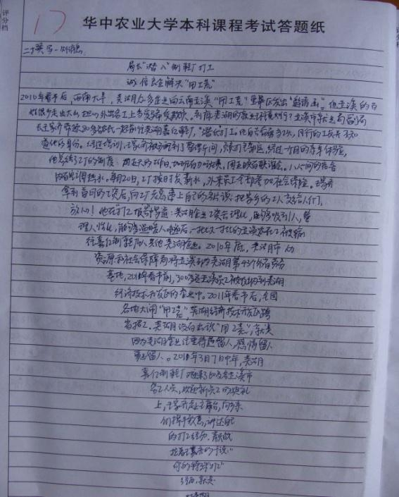
倒金字塔结构？！
9

Slide 12
Evaluation Warning : The document was created with Spire.PDF for Python.
•
倒金字塔结构的优点：
可以快速写作，不为结构苦思。
——
受记者欢迎
可以快编快删，删去最后段落，不会影响全文。
——
受编辑欢迎
可以快速阅读，无需从头读到尾。
——
受读者欢迎
·倒金字塔结构的缺点：
几个组成部分之间容易出现重复；缺少文采，没有生
气，不能体现个性；结语不是铿锵有力而是有气无力。
10

Slide 13
练习：以倒金字塔的写作形式写一则关于我校举行校运动会的消息，字数150字。
9

Slide 14
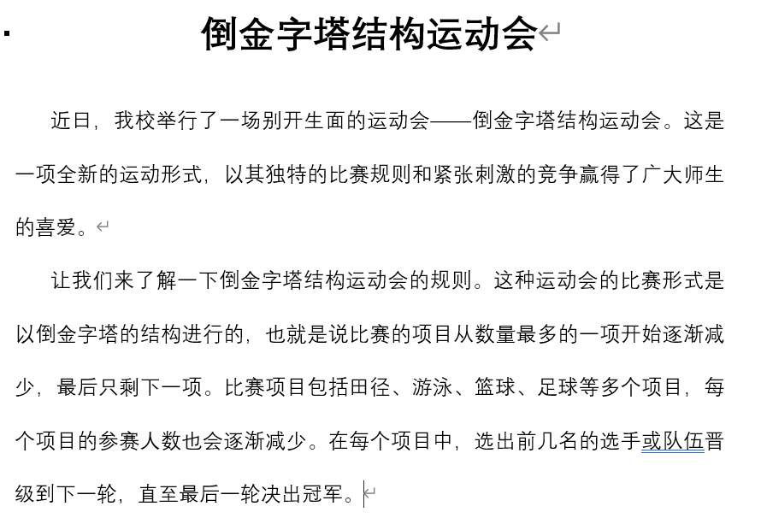
练习：以倒金字塔的写作形式写一则关于我校举行校运动会的消息，字数150字。
9

